Slide 1
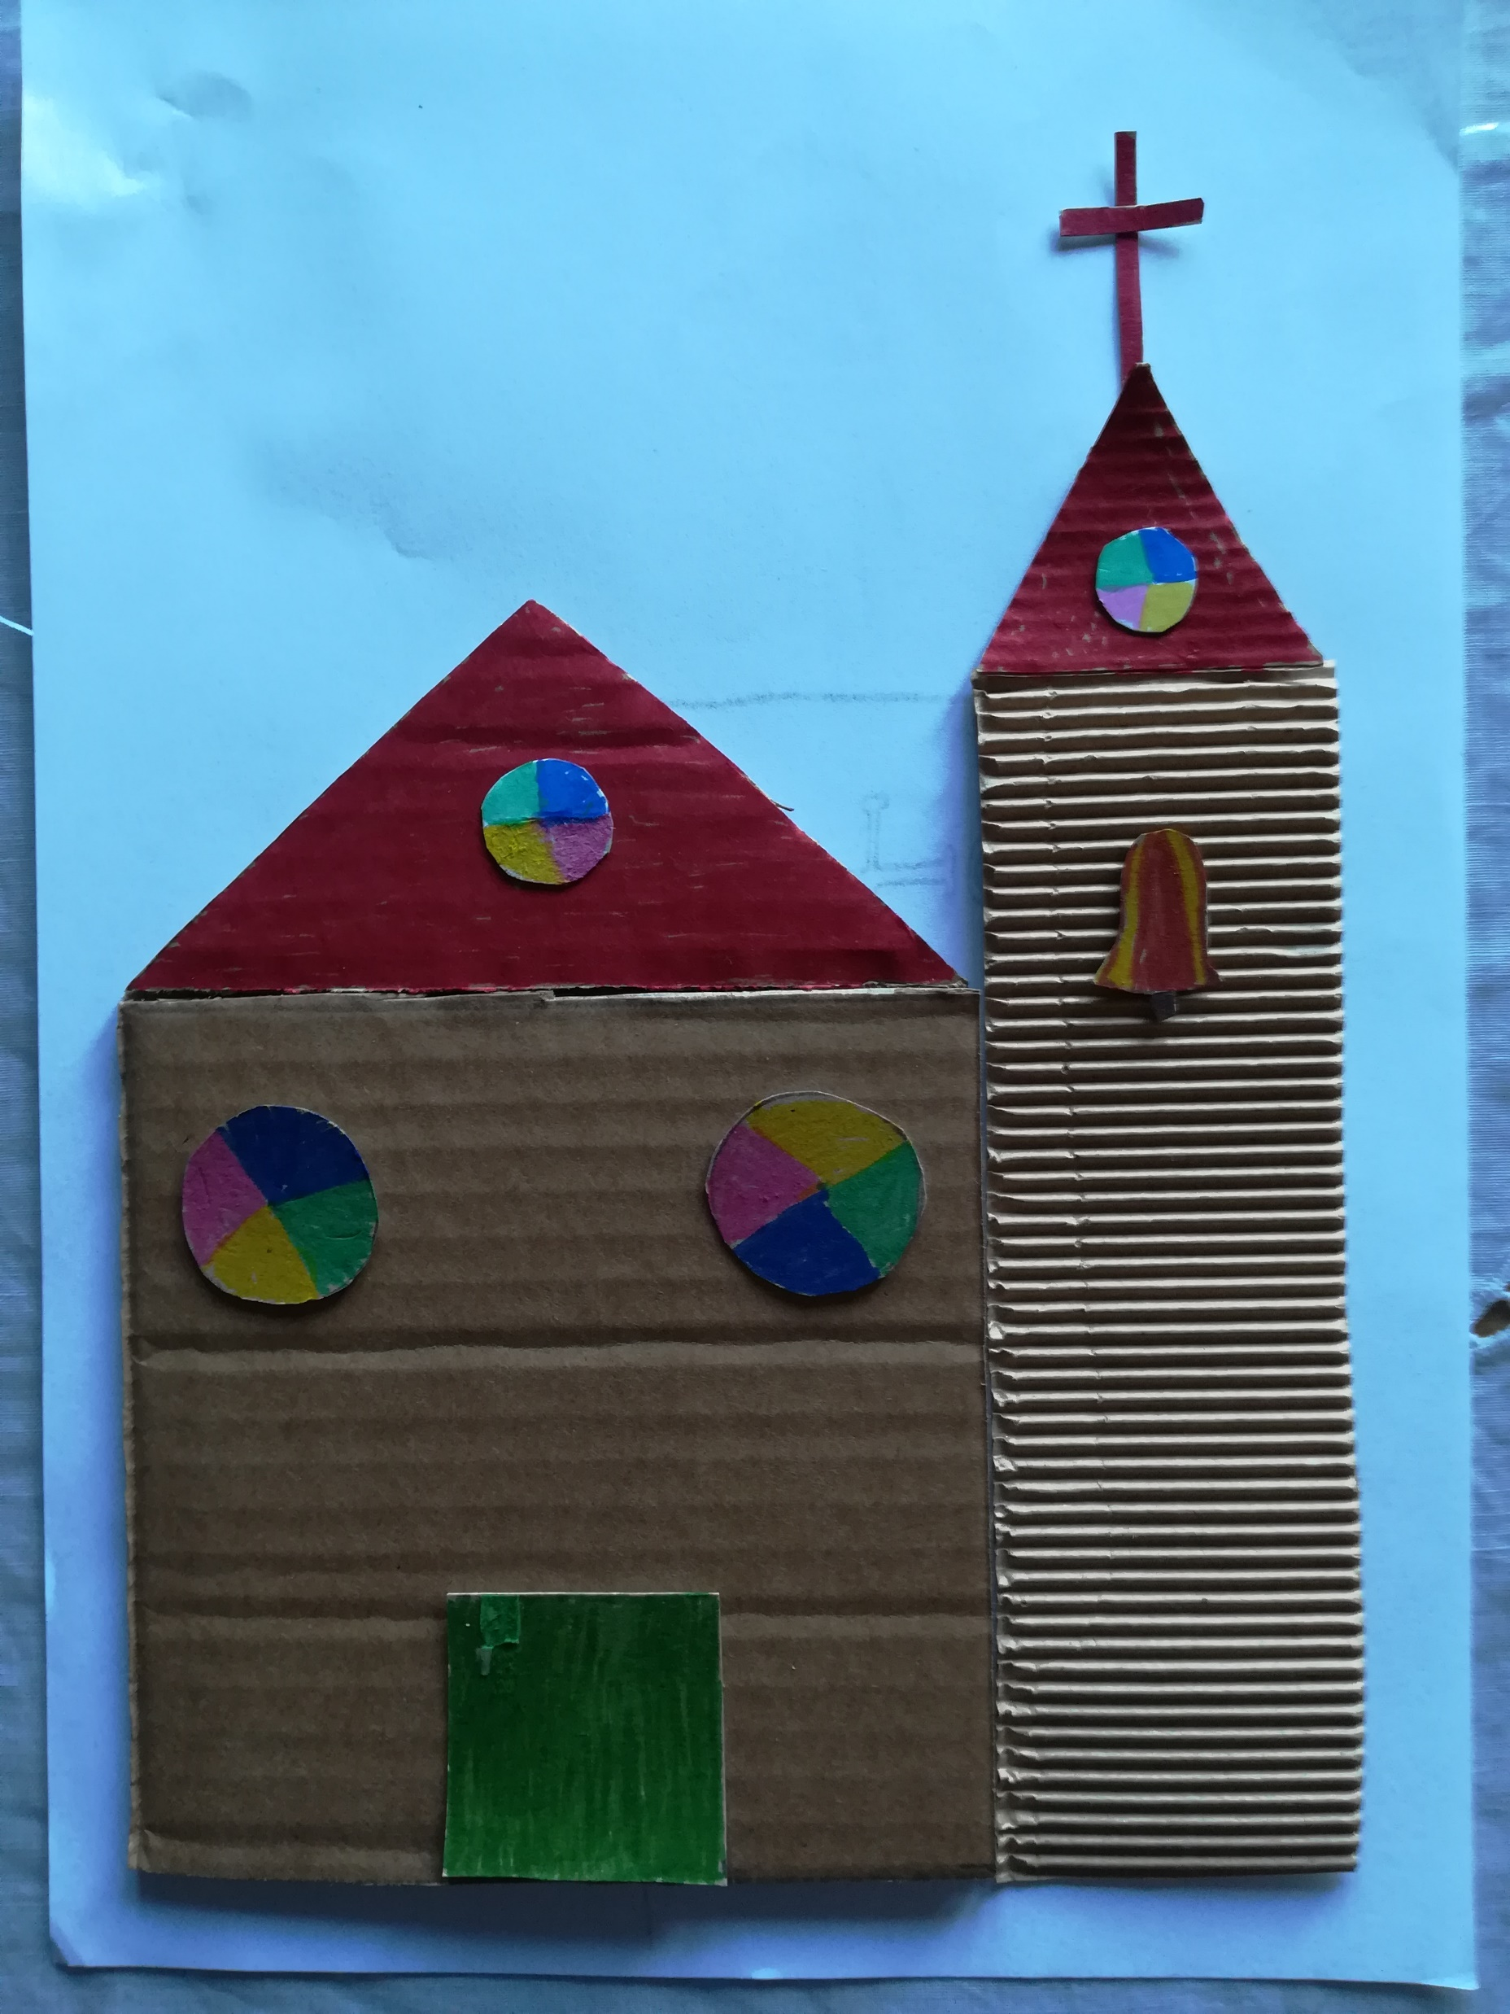
Religione Cattolica bimbi 3,4 e 5 anni insegnante Fornaro Elisa -piccoli architetti al lavoro: una casa speciale- clicca qui

Slide 2
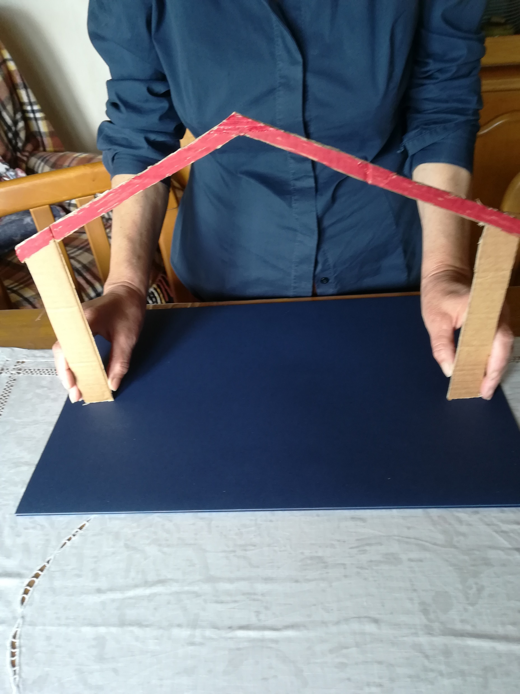
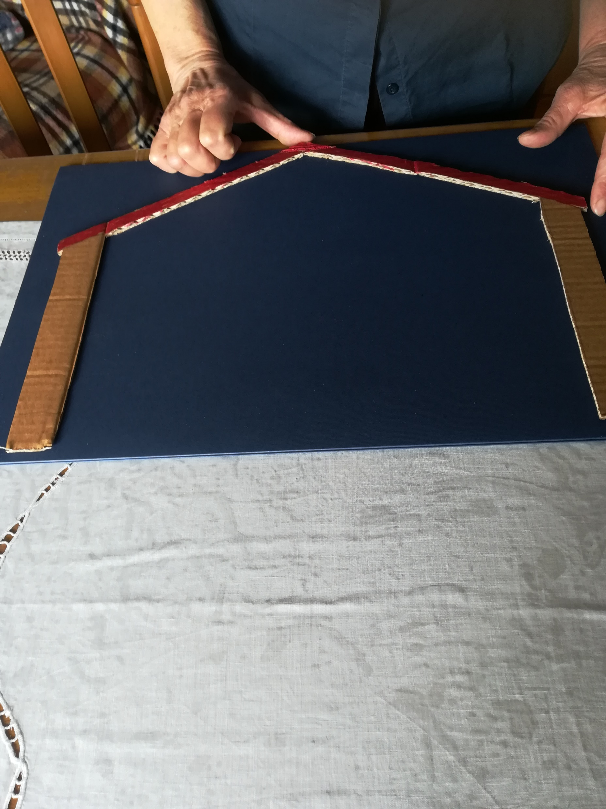
Clicca qui

Slide 3
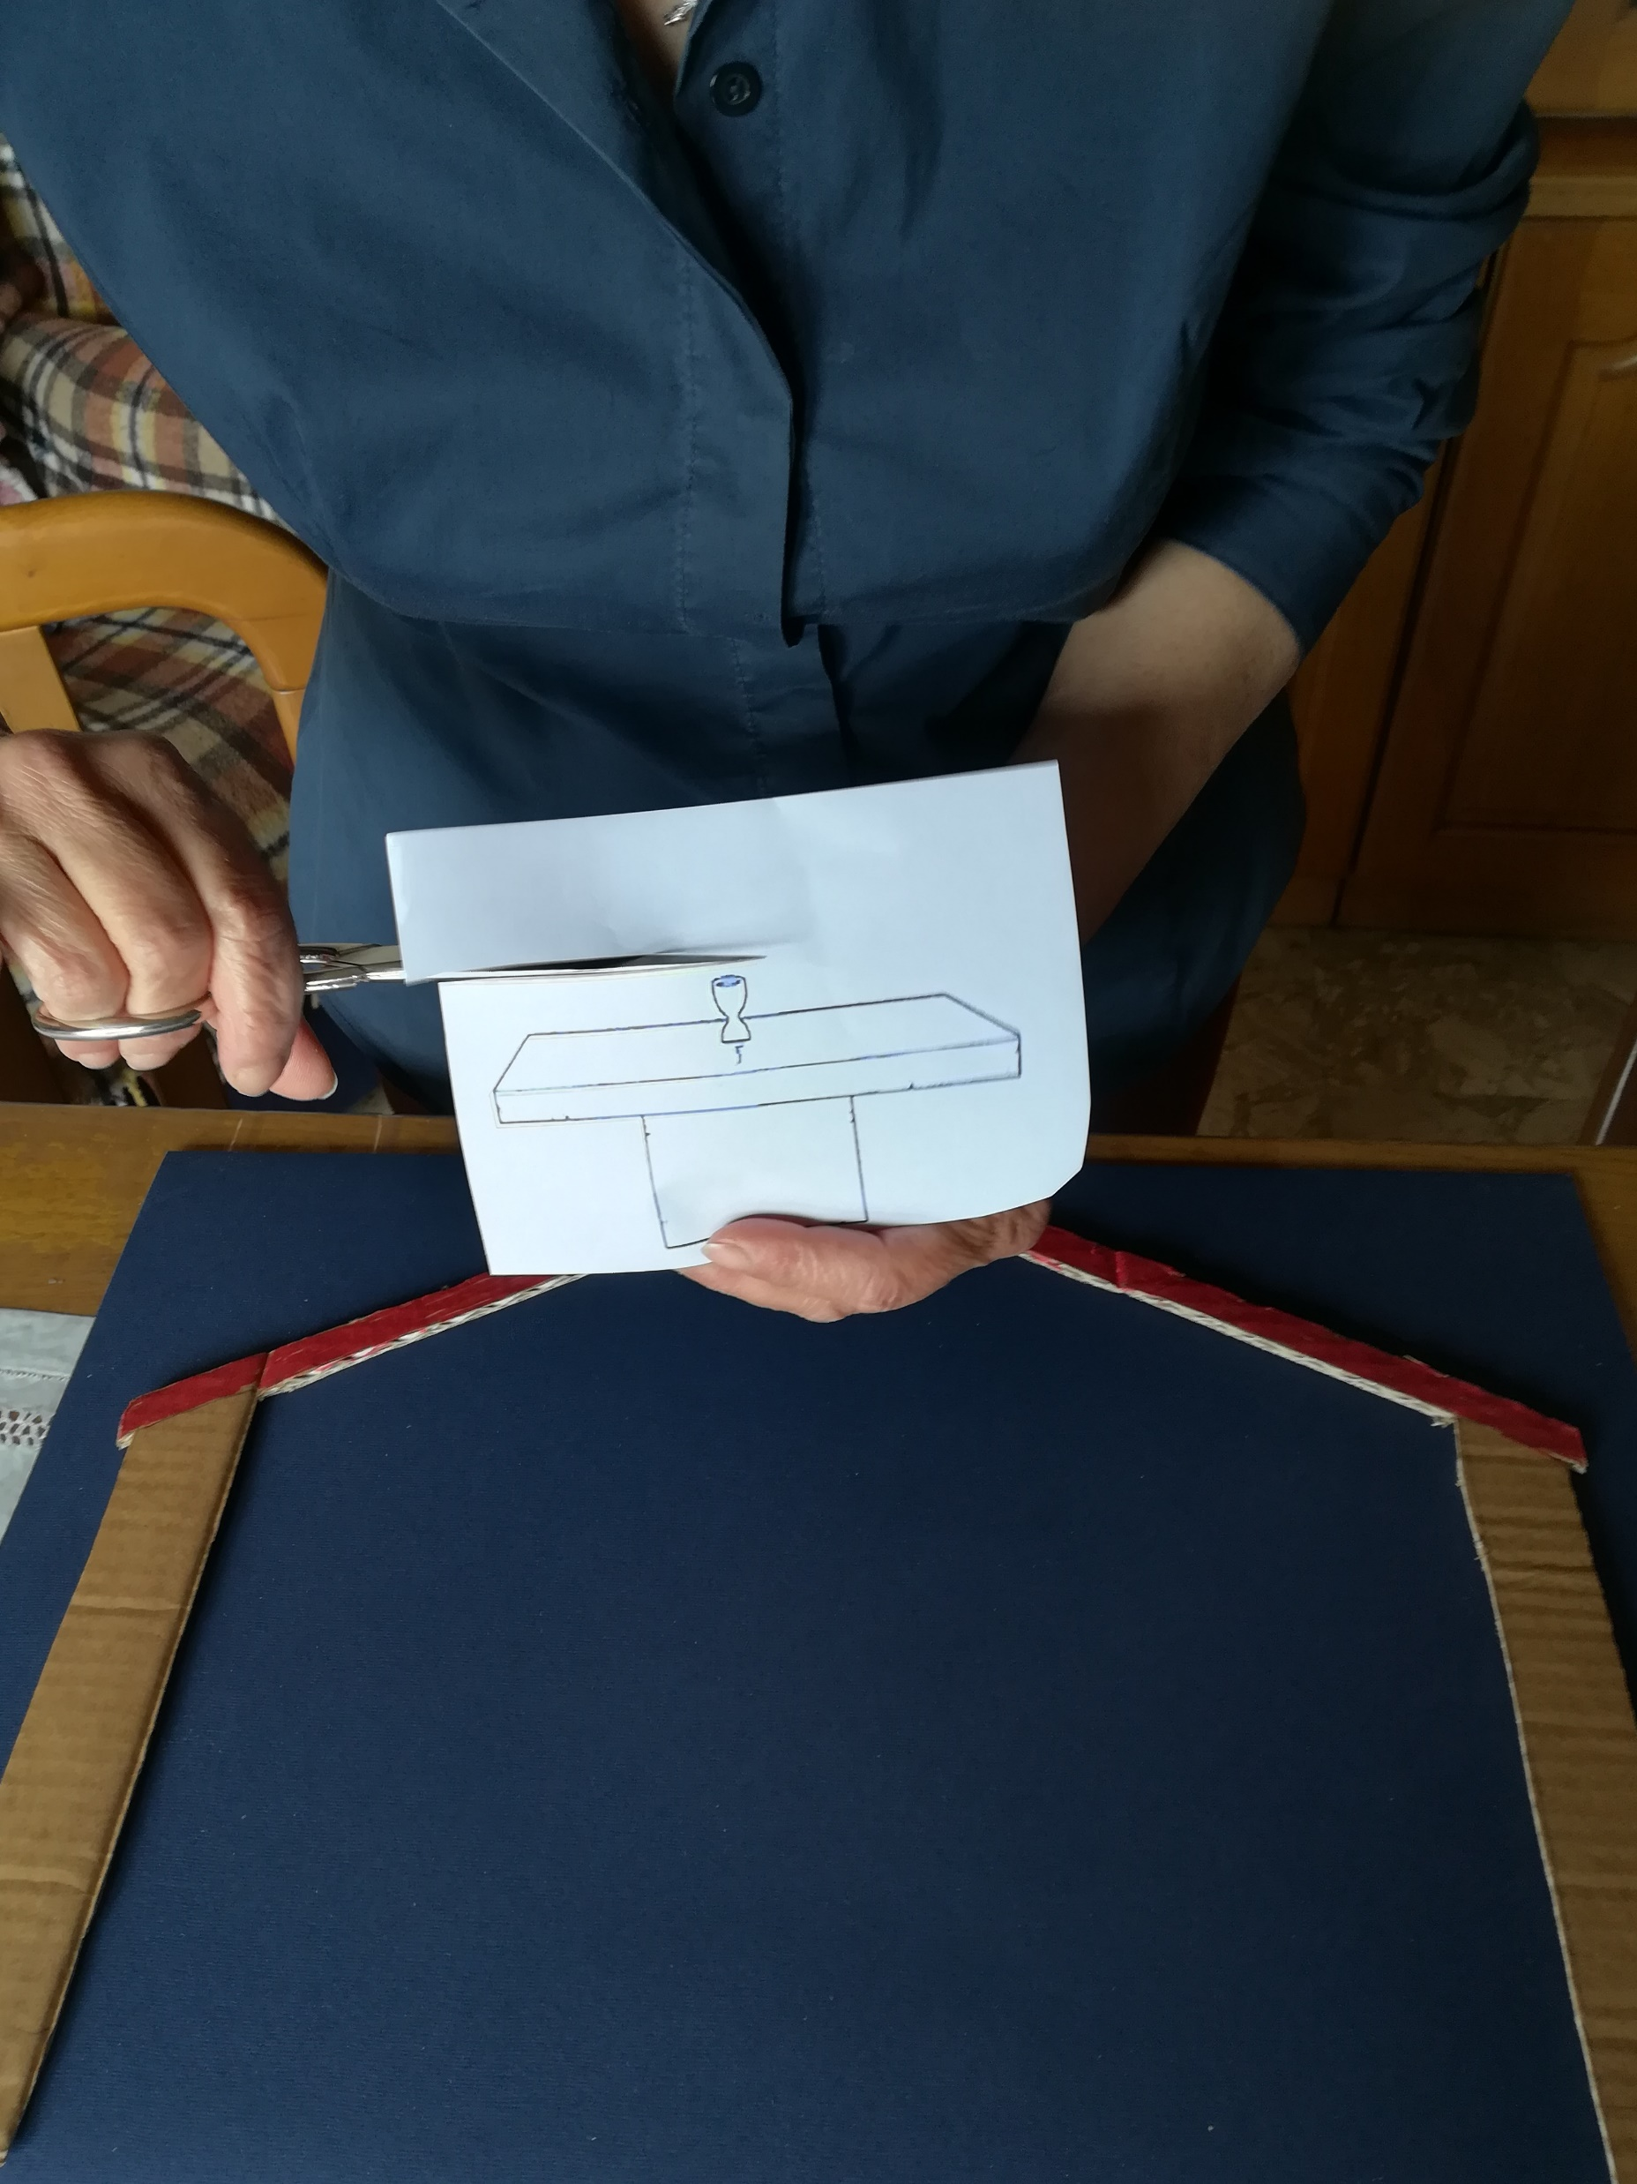
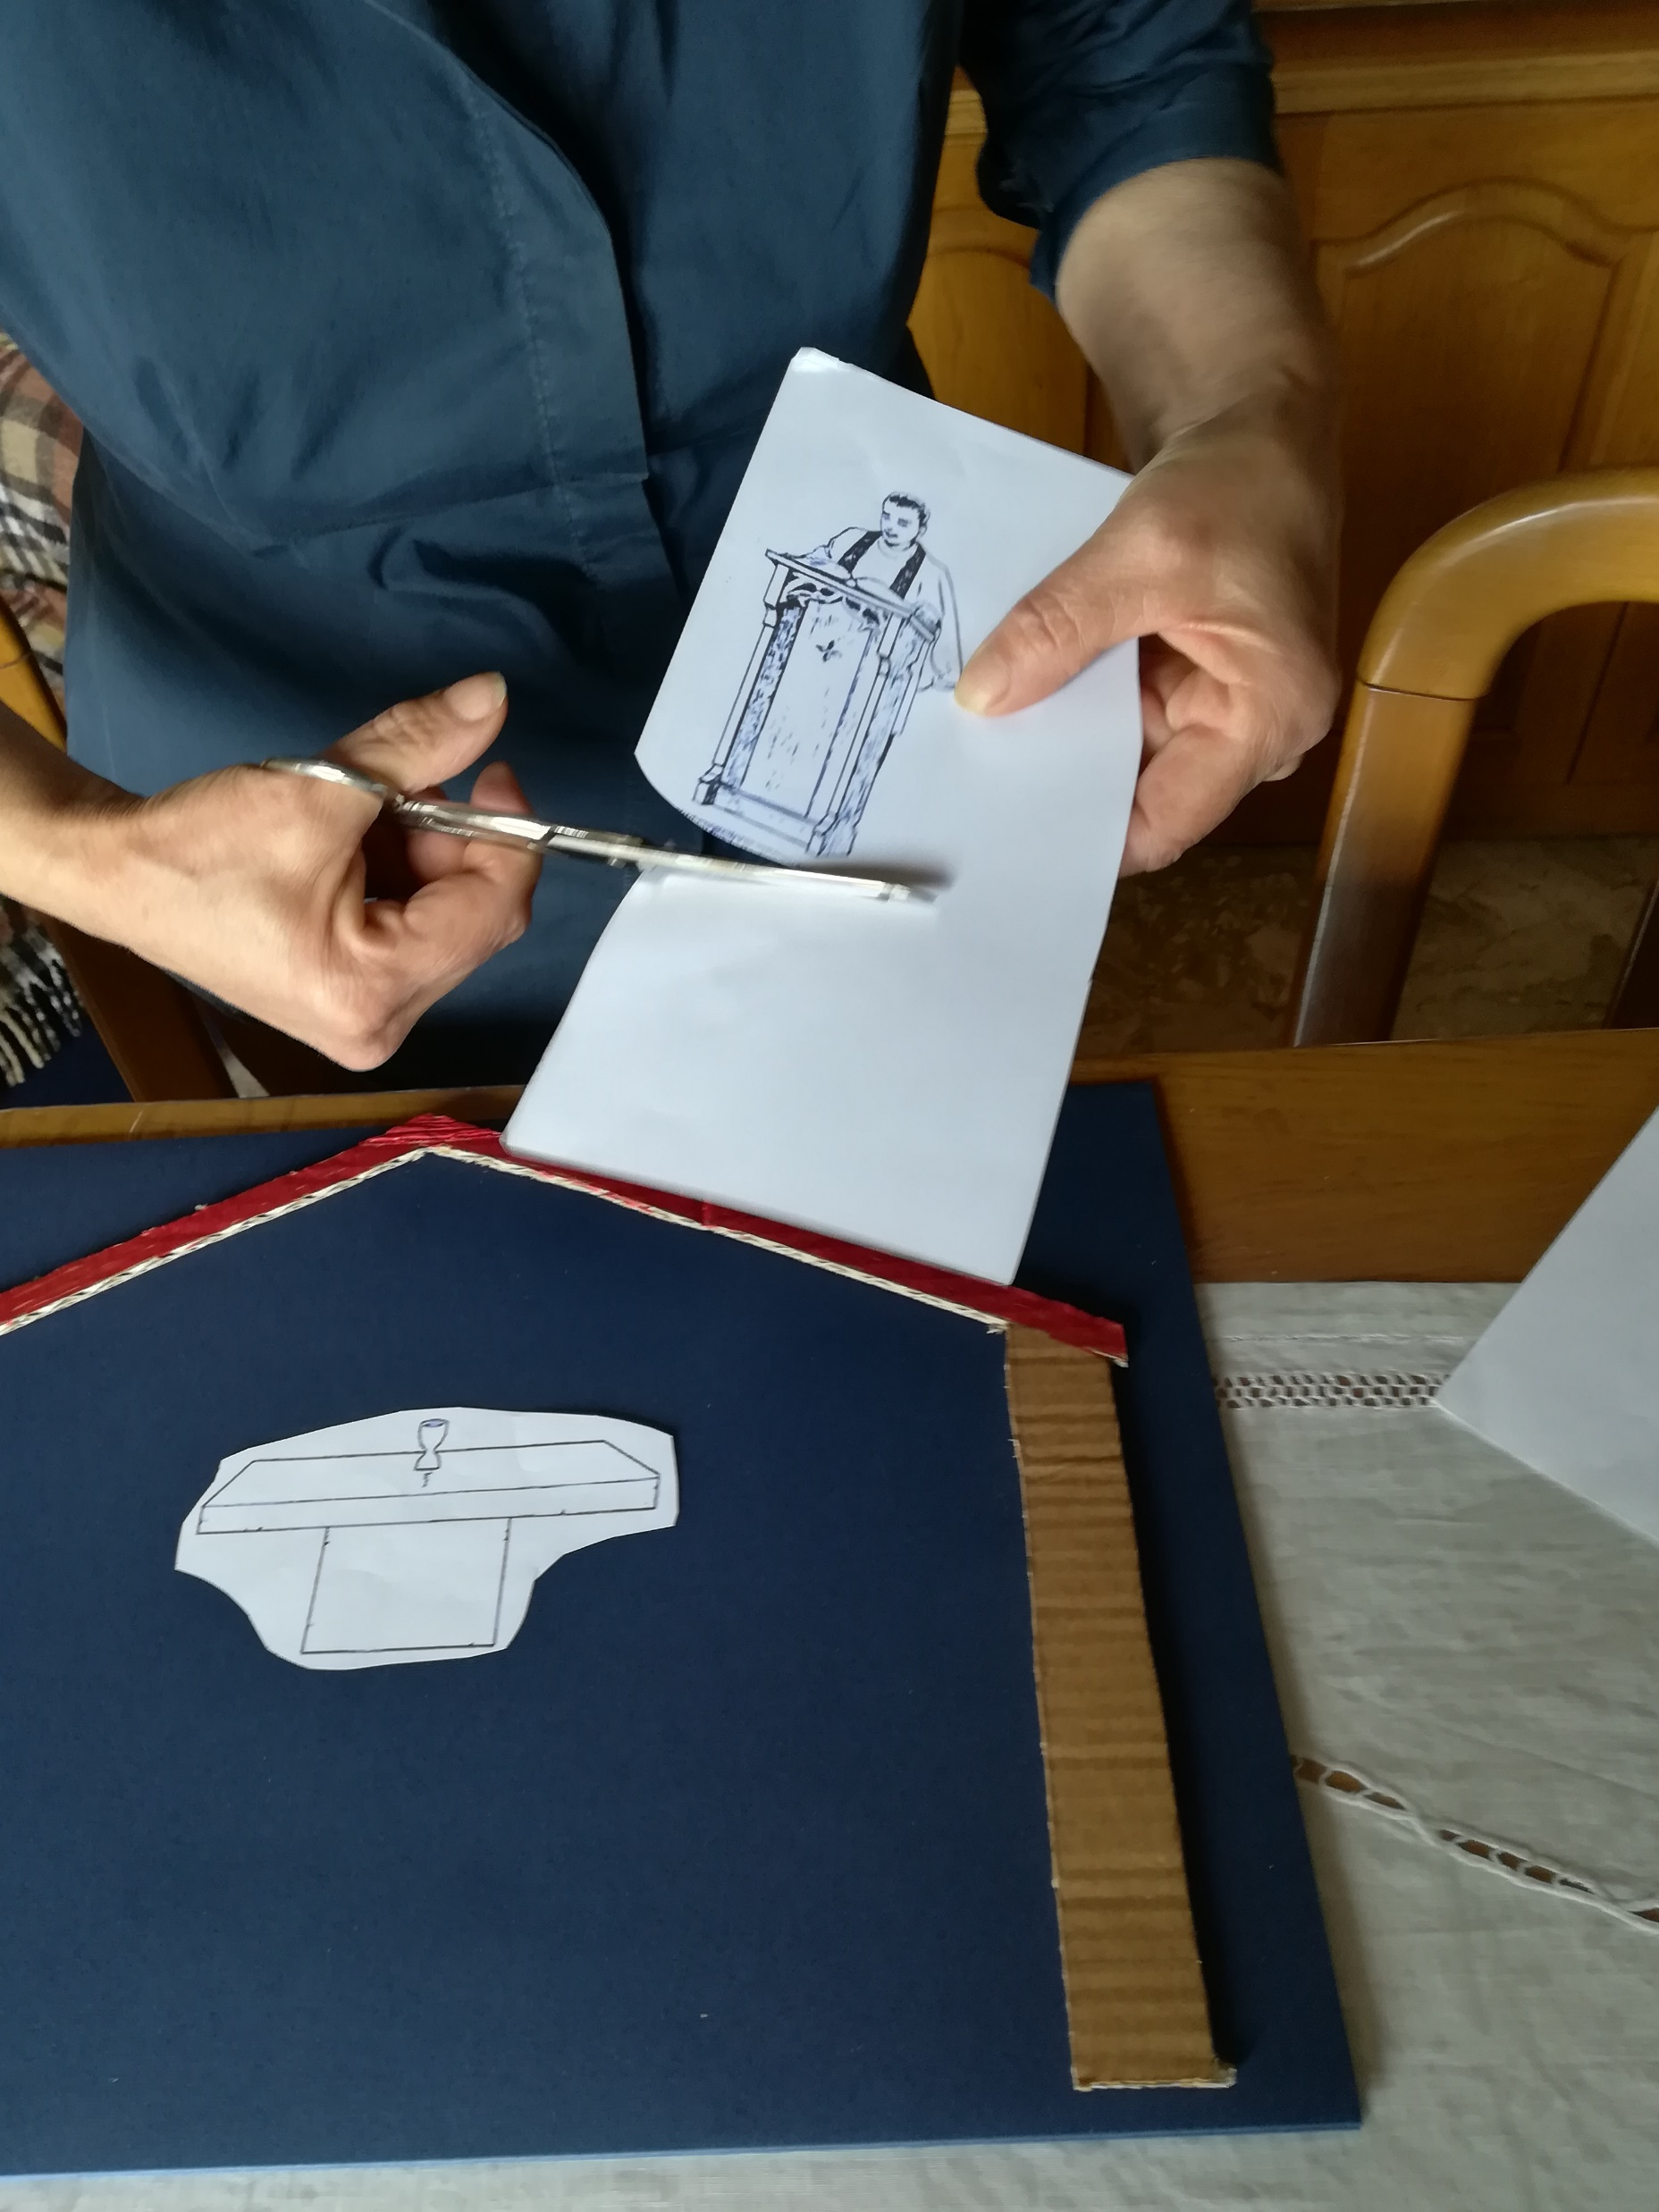
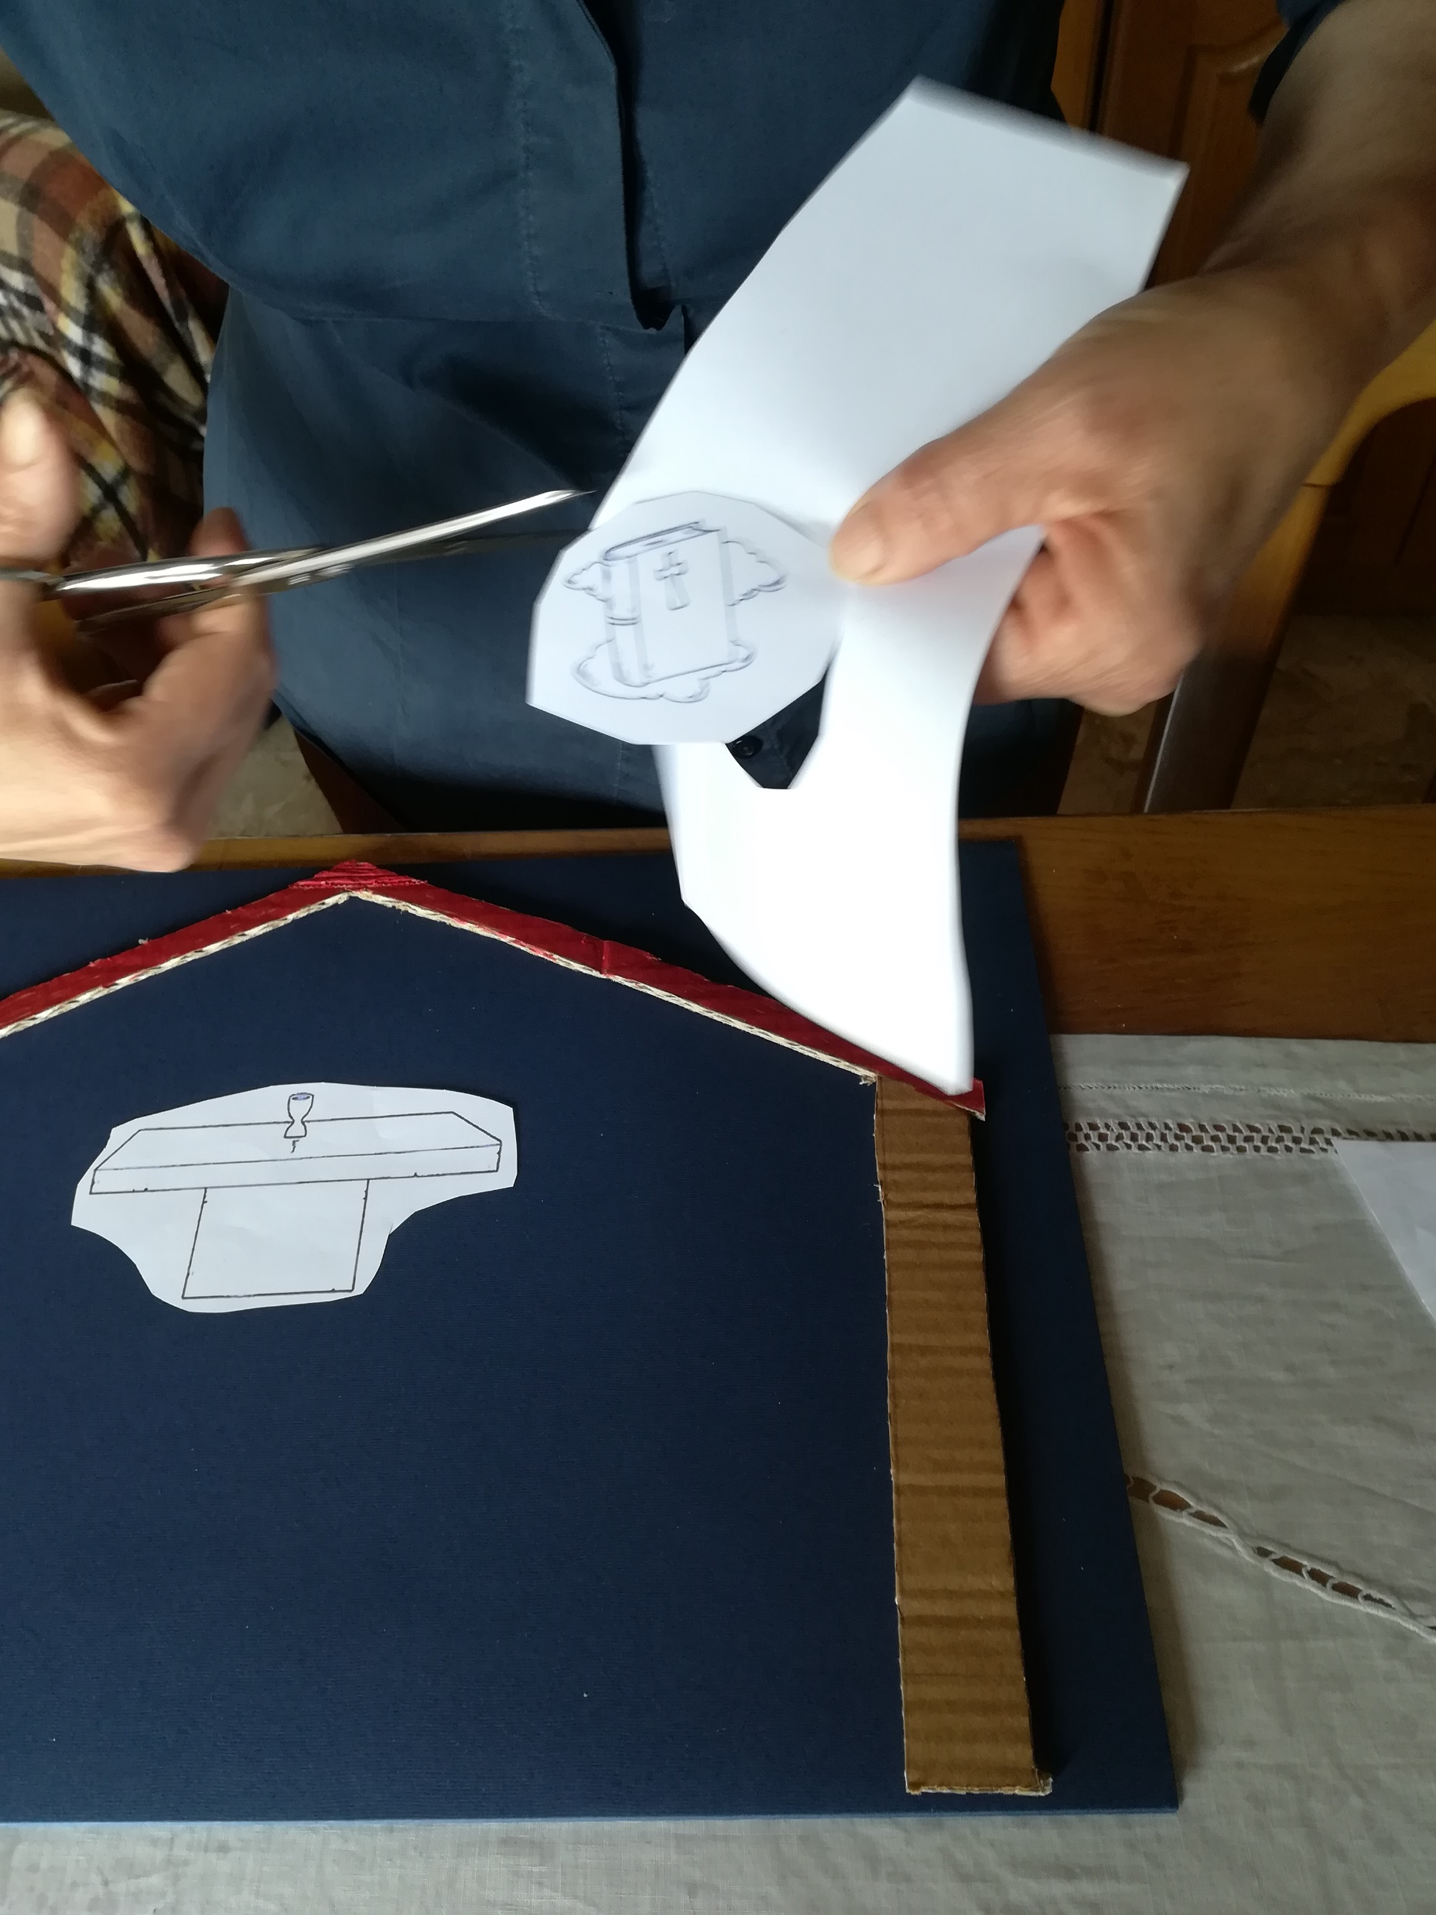
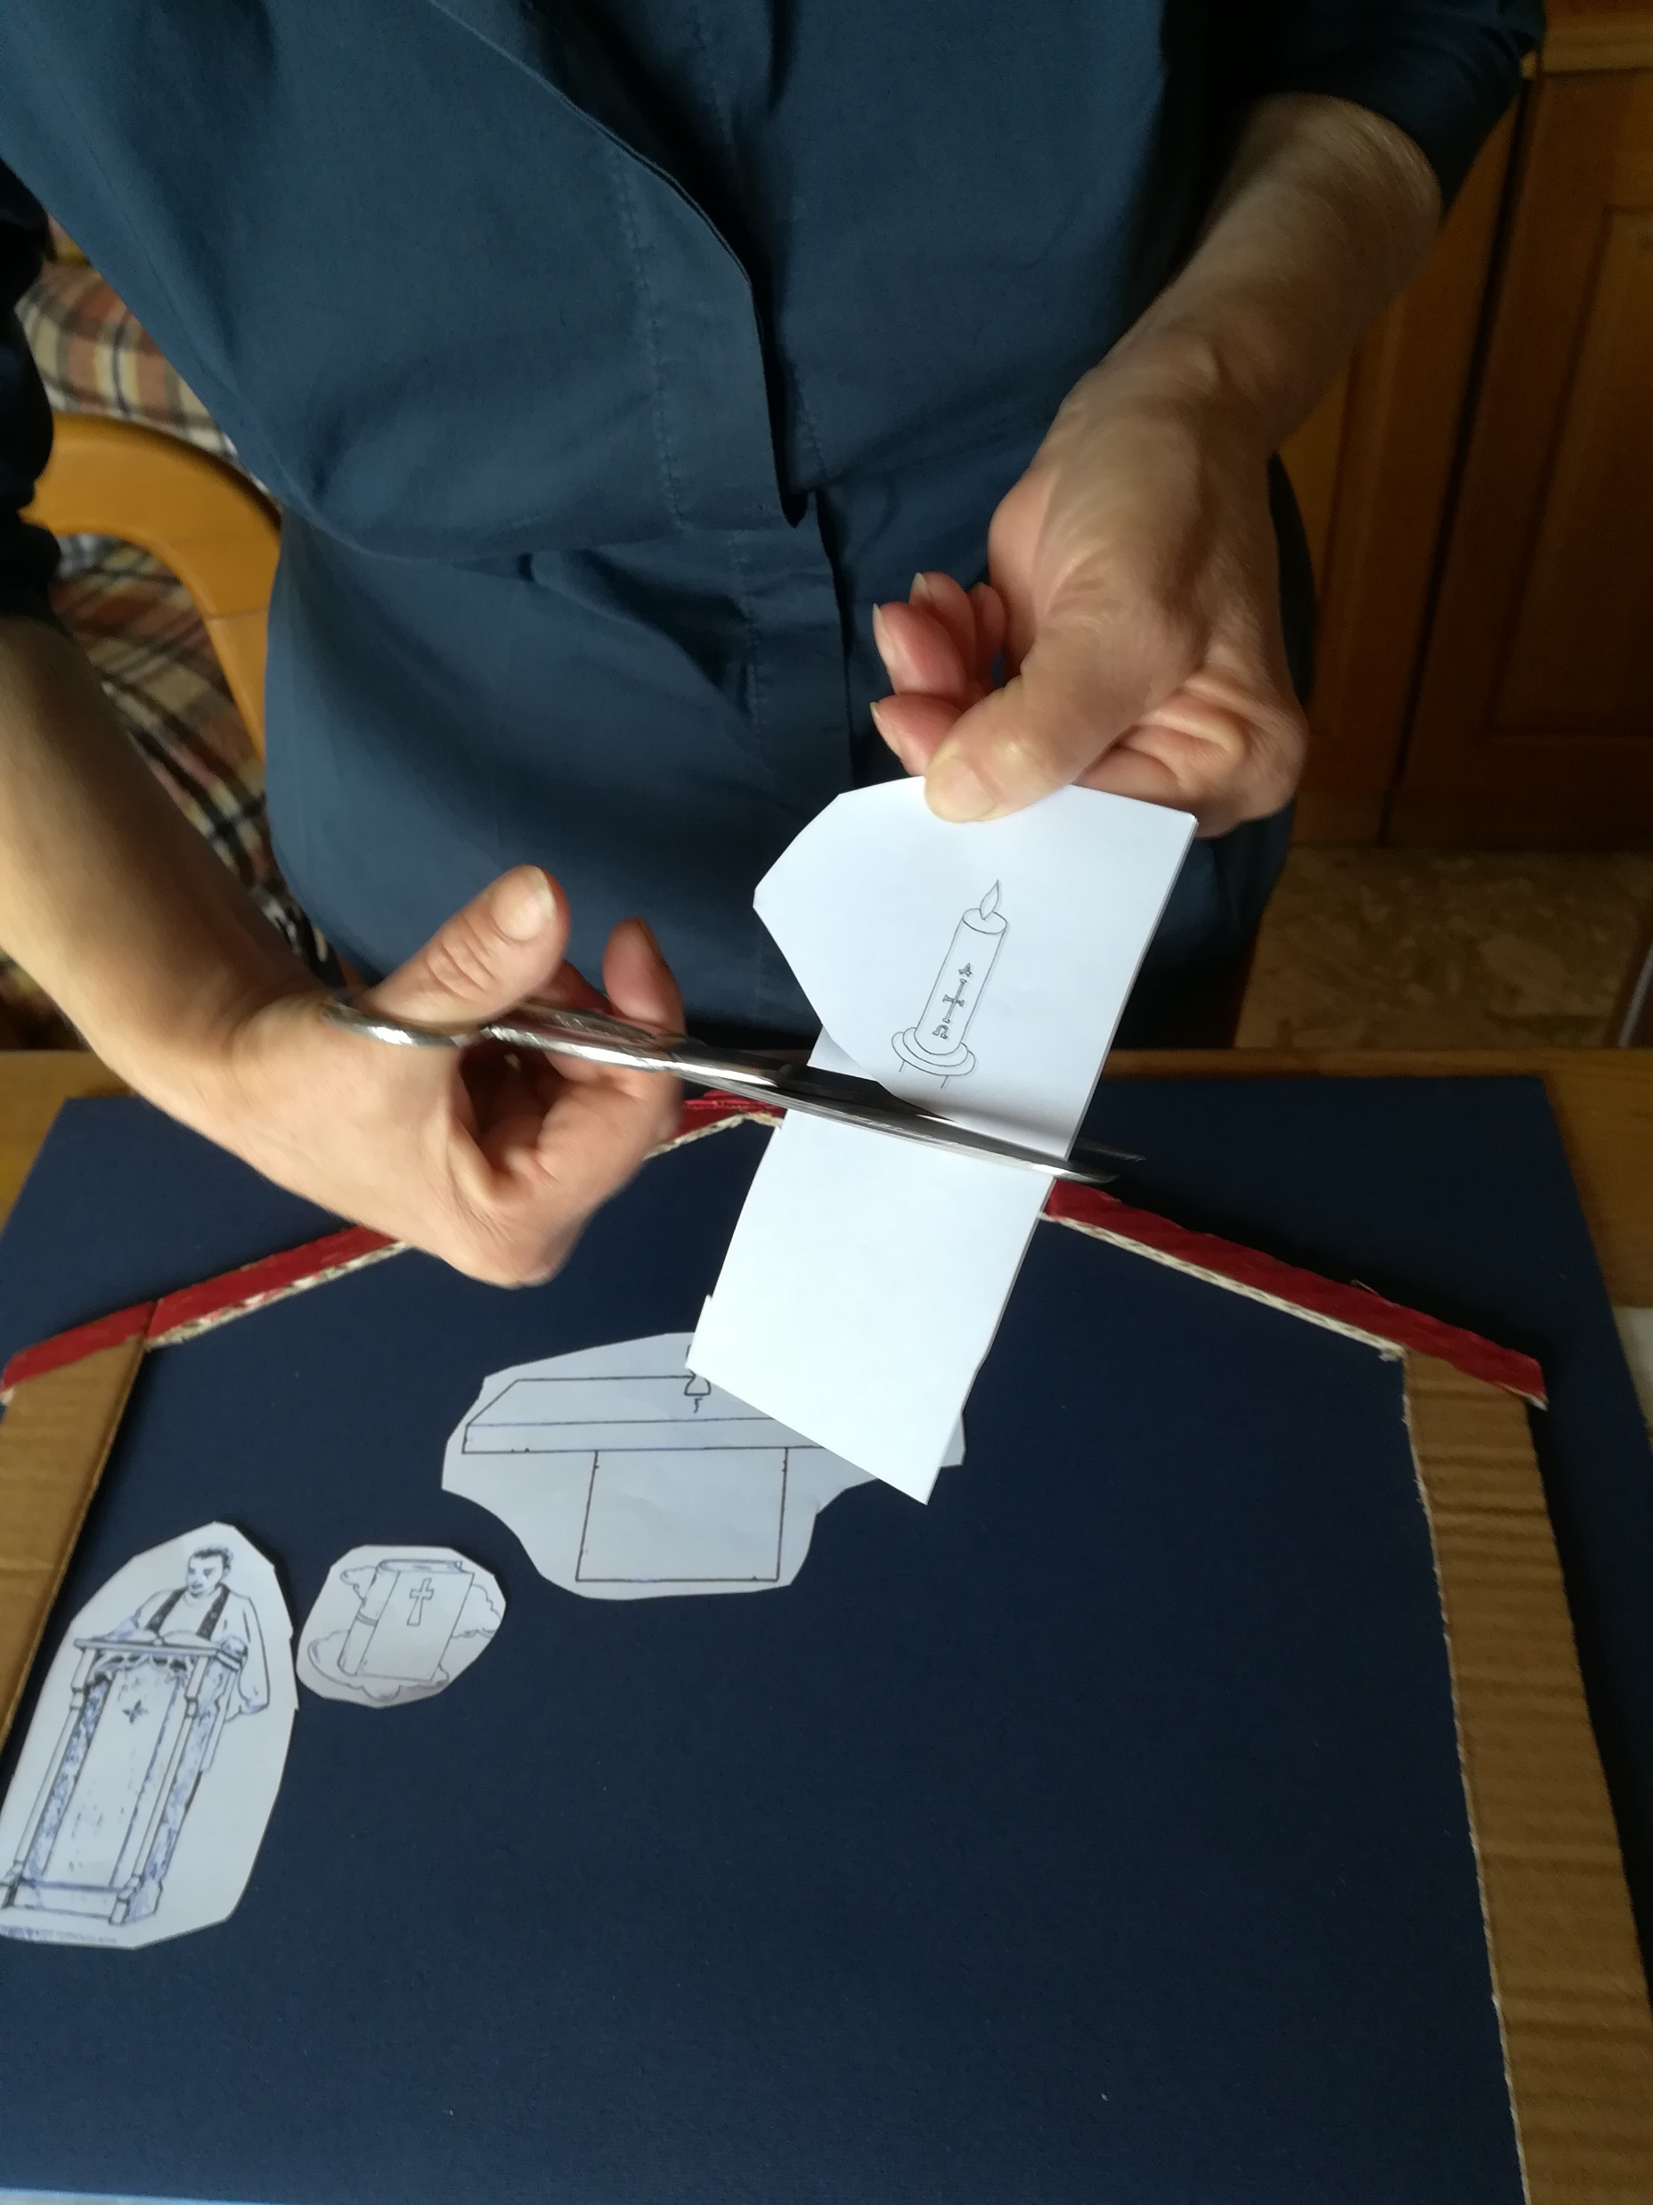
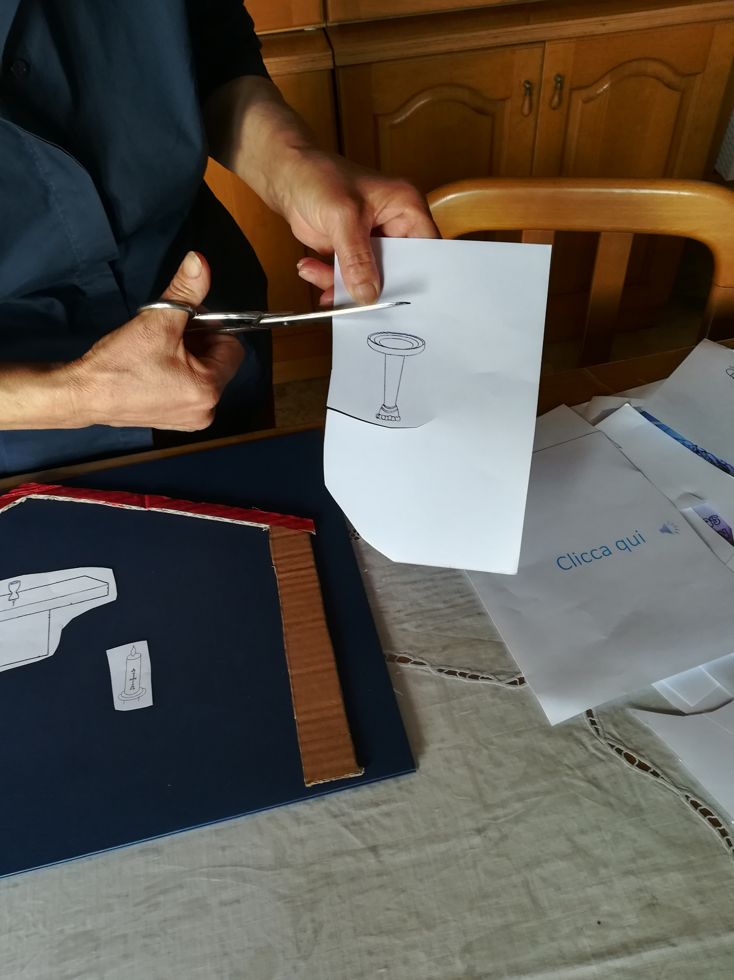
Clicca qui

Slide 4
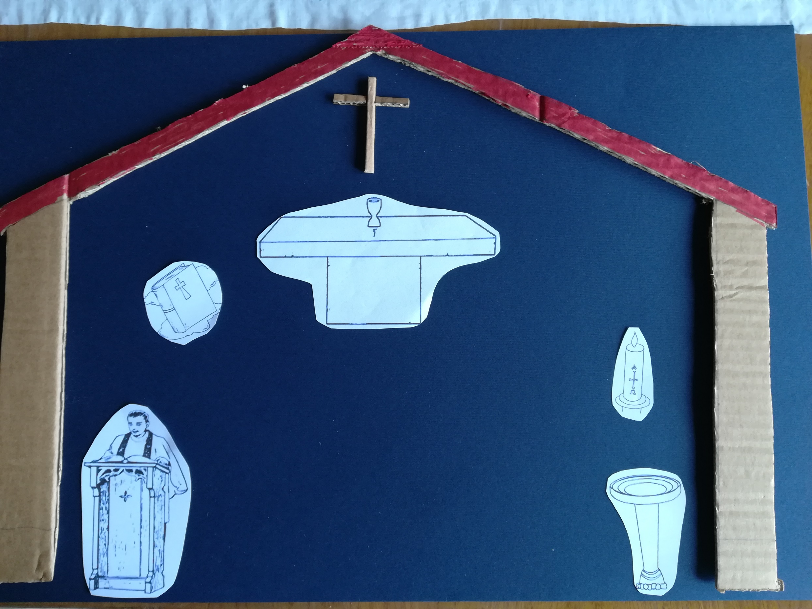
Clicca qui

Slide 5
I piccoli architetti costruiscono la pace nel mondo

